Slide 1
6.2 理解图的概念
图是一种非常通用的关系建模方式
网络中的各点可以通过边（Edge）实现彼此的连接
图例 6‑1 图的基本组成
图例 6‑2 点集和边集
Notes:
图是一种非常通用的关系建模方式。只要问题同时包含“对象”和“对象之间的关系”，就可以考虑用图来表达。从交通网络、社交关系、推荐链路到风险传播，很多问题都可以转化为图论问题，再借助相应算法求解。 接下来重点看 理解图的概念，先把这一节要处理的对象和关键步骤放稳。

Slide 2
6.2 理解图的概念（1/2）
图是一种非常通用的关系建模方式
网络中的各点可以通过边（Edge）实现彼此的连接
图例 6‑1 图的基本组成
图例 6‑2 点集和边集
Notes:
只要问题同时包含“对象”和“对象之间的关系”，就可以考虑用图来表达。从交通网络、社交关系、推荐链路到风险传播，很多问题都可以转化为图论问题，再借助相应算法求解。所以，在进入 GraphX 之前，先把图的基本概念讲清楚是必要的。
图其实不是指图形图像或地图，而是代表一种复杂的网络数据结构。通常来说，我们会把图视为一种由点（Vertex）组成的抽象网络，网络中的各点可以通过边（Edge）实现彼此的连接，表示两点有关联，注意上面图定义中的两个关键字，由此得到两个最基本的概念，点和边。

Slide 3
6.2 理解图的概念（2/2）
关联点 v 的边的条数称为点 v 的度数或价
正则图是指各点的度均相同的无向简单图
具有 k 个自由度的点的正则图被称为 k 度的 k-正则图
系统需要高效回答一连串关系问题
Notes:
若两个点之间有一条边，则这两个点相邻。距离是两个点之间经过最短路径的边的数目，通常用 d 下标 G (u,v) 表示。点 v 的偏心率用来表示连接图 G 中的点 v 到图 G 中其它点之间的最大距离，用符号 艾普西隆 下标 G (v) 表示。
在图论中，正则图中每个点具有相同数量的邻点。
即每个点具有相同的度或价态。正则的有向图也必须满足更多的条件，即每个点的内外自由度都要彼此相等。另外，奇数程度的正则图形将包含偶数个点。
理解图最直观的方式，是从社交网络这类“关系天然比单条记录更重要”的场景出发。每天我们都会在社交软件里发布消息、添加联系人、浏览朋友的朋友，并受权限规则约束来决定“谁能看到什么、谁能和谁互动”。当平台规模扩大到数亿甚至数十亿用户时，系统需要高效回答一连串关系问题：X 是 Y 的朋友吗？

Slide 4
6.2 理解图的概念：代码片段
先对照代码理解 理解图最直观的方式
scala> :paste // Entering paste mode (ctrl-D to finish) case class Person(name: String) { val friends = scala.collection.mutable.ArrayBuffer[Person]() def numberOfFriends() = friends.length def isFriend(other: Person) = friends.find(_.name == other.name) def isConnectedWithin2Steps(other: Person) = { for {f <- friends} yield { f.name == other.name || f.isFriend(other).isDefined } // ...
Notes:
讲这段代码时，先指出输入对象，再说明中间做了哪些转换，最后在哪里触发执行或写出结果。这样听众能把 API 调用和完整处理链对上。

Slide 5
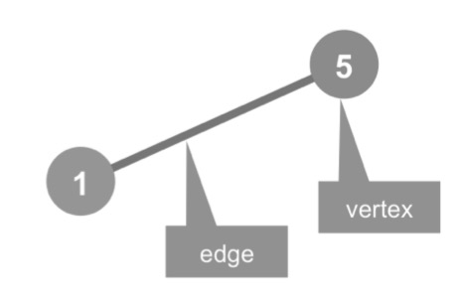
6.2 理解图的概念：图示（1）
Notes:
图其实不是指图形图像或地图，而是代表一种复杂的网络数据结构。通常来说，我们会把图视为一种由点（Vertex）组成的抽象网络，网络中的各点可以通过边（Edge）实现彼此的连接，表示两点有关联，注意上面图定义中的两个关键字，由此得到两个最基本的概念，点和边。

Slide 6
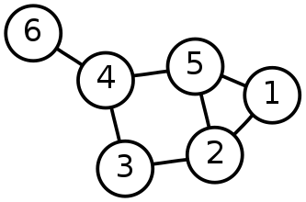
6.2 理解图的概念：图示（2）
https://upload.wikimedia.org/wikipedia/commons/thumb/5/5b/6n-graf.svg/333px-6n-graf.svg.png
Notes:
一个图 G 由两类元素构成，分别称为点（或节点、结点）和边，每条边有两个点作为其端点，我们称这条边连接了它的两个端点，因此边可定义为由两个点构成的集合，在有向图中为有序对，边是有方向的。一个点一般表示为一个点或小圆圈。一个图 G 的点集合一般记作 V(G) ，当不发生混淆时可简记为 V。

Slide 7
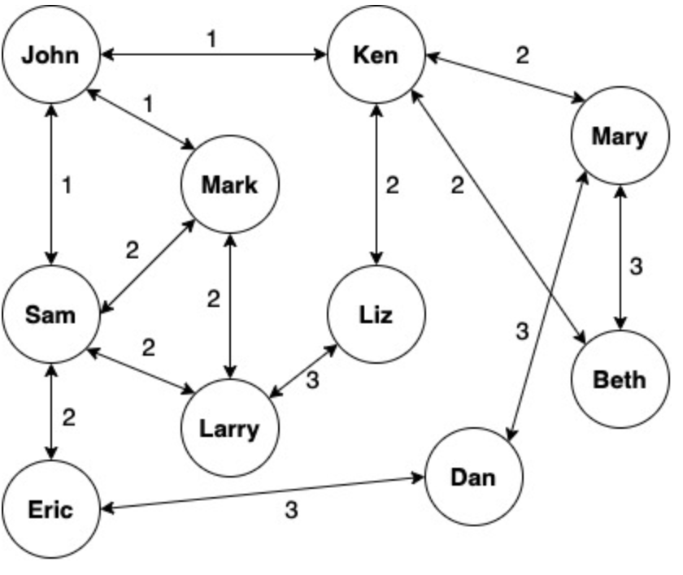
6.2 理解图的概念：图示（3）
Notes:
如果我们为所有用户构建 Person() 实例并将朋友添加到数组中，如前面的代码所示，就能够对“谁和谁是朋友”以及“两者之间的关系”做很多查询。图例 6‑3 展示了 Person() 实例的数据结构及其逻辑关系。

